Slide 1


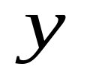
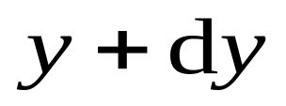
一、波动能量的传播
当机械波在媒质中传播时，媒质中各质点均在其平衡位置附近振动，因而具有振动动能。同时，介质发生弹性形变，因而具有弹性势能。
以固体棒中传播的纵波为例分析波动能量的传播。
x
O
x
O

Slide 2
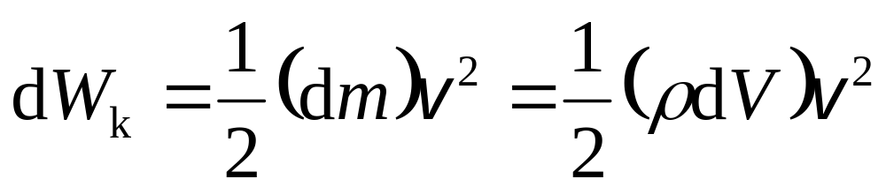
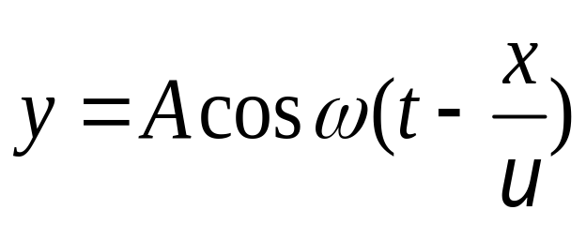
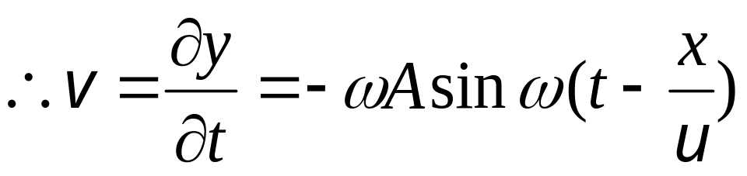
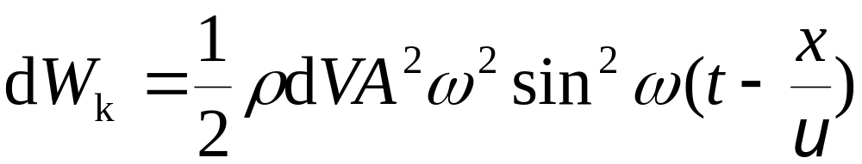
x
O
x
O
振动动能

Slide 3
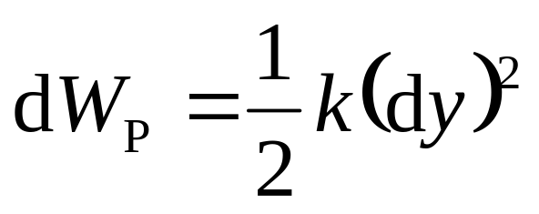
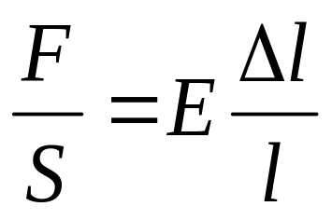
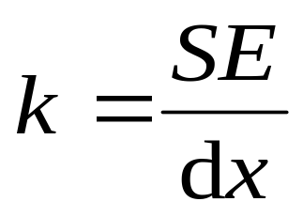
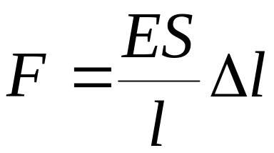
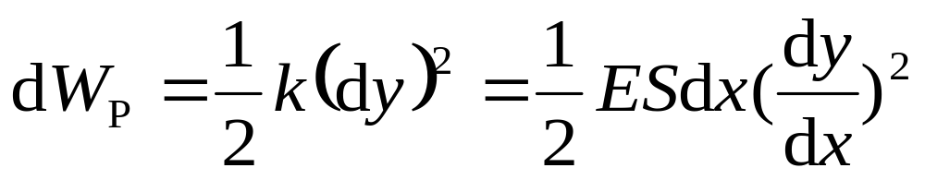
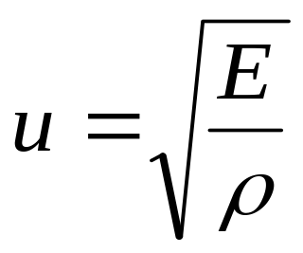
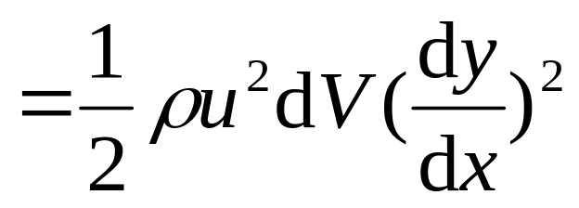
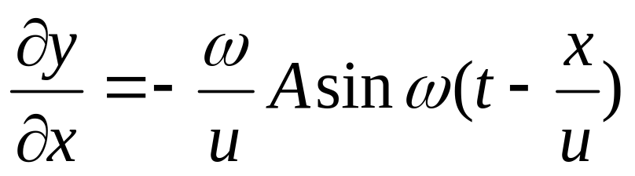
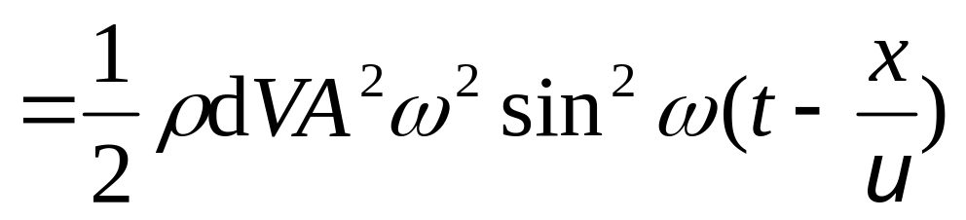
弹性势能
O
x
O
x
杨氏模量

Slide 4
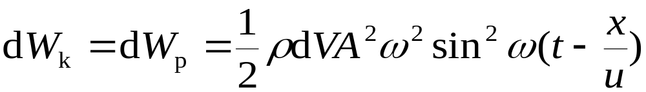
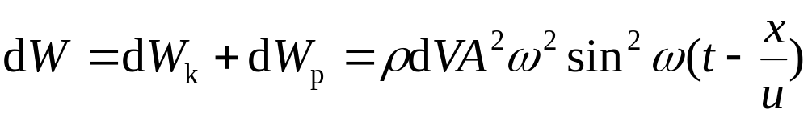
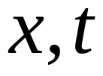
体积元的总机械能
讨 论
（1）在波动传播的媒质中，任一体积元的动能、 势能、总机械能均随 作周期性变化，且变化是同相位的。
体积元在平衡位置时，动能、势能和总机械能均最大。
体积元的位移最大时，三者均为零。

Slide 5

y
A
O
−
A
平衡位置时质元分布
任意时刻质元分布
图为某一时刻的波形图。在平衡位置时相同的质元：相当于波形上各个部分在x轴上的投影值相同。从图中可以看出，平衡位置处质元变形最大，势能最大（此时，动能也最大）；在最大位移处，质元没有发生形变，所以势能为零（此时动能也为零）。

Slide 6
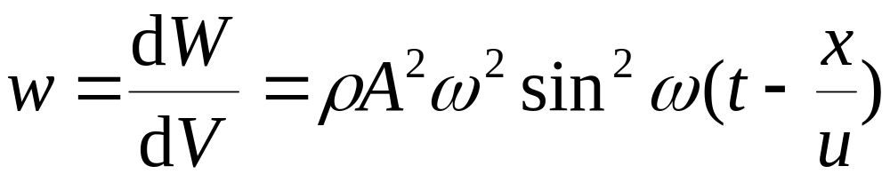
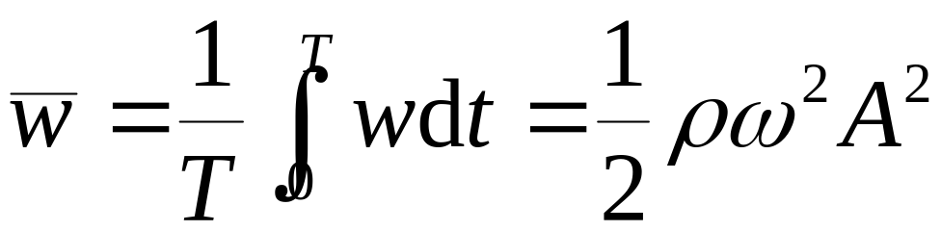
（2） 任一体积元都在不断地接收和放出能量，即不断地传播能量 。 任一体积元的机械能不守恒 ， 波动是能量传递的一种方式 。
能量密度：单位体积介质中的波动能量。
平均能量密度：能量密度在一个周期内的平均值。

Slide 7
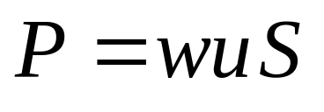
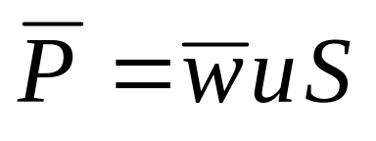


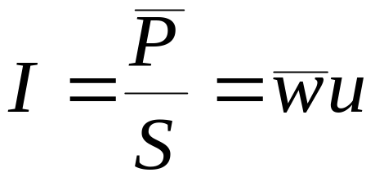
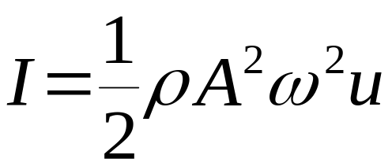
二、 波的能流和能流密度
能流：单位时间内垂直通过某一面积的能量。
平均能流：
能流密度 ( 波的强度 ) : 通过垂直于波传播方向的单位面积的平均能流。
u×1
S

Slide 8
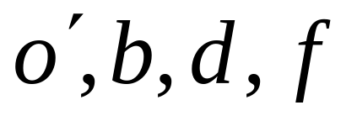

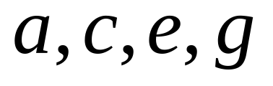


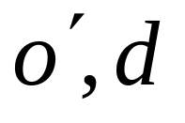

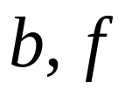







例1：一列机械横波在t时刻的波形曲线如图所示，则该时刻能量为最大值的媒质质元的位置是：
（1）
（2）
（3）
（4）

Slide 9
解：在波动传播的媒质中，任一体积元的动能、 势能、总机械能均随 作周期性变化，且变化是同相位的。
所以，在平衡位置处动能、势能和总能量都是最大。所以 能量为最大值。

Slide 10
例2：一平面简谐波在弹性媒质中传播，在某一瞬时，媒质中某一质元正处于平衡位置，此时它的能量是：
（1）动能为零，势能最大。
（2）动能为零，势能为零。
（3）动能最大，势能最大。
（4）动能最大，势能为零。

Slide 11
例3：一平面简谐波在弹性媒质中传播，在媒质质元从平衡位置运动到最大位移处过程中：
（1）它的动能转化成势能。
（2）它的势能转化成动能。
（3）它从邻近的一段质元获得能量逐渐增大。
（4）它把自己的能量传给相邻的一段质元，其能
量逐渐减小。
解：动能、势能、总能量同相变化。质元从平衡位置运动到最大位移处的过程中，动能在减小、势能在减小，总能量也在减小，而不是增加。

Slide 12
例4：图示为一平面简谐机械波在t时刻的波形曲线。若此时A 点处媒质质元的振动动能在增大，则：
（1）A点处质元的弹性势能在减小；
（2）波沿x 轴负方向传播；
（3）B 点处质元的振动动能在减小；
（4）各点的波的能量密度都不随时间变化。
增加
增加
由A点处媒质质元的振动动能在增大，可知向平衡位置运动才能保证动能增加，可知下一时刻波形图为
B
A

